Slide 1
4 章 ノンパラメトリックフィルタ

Slide 2
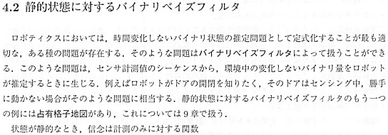
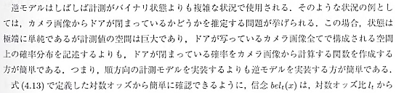
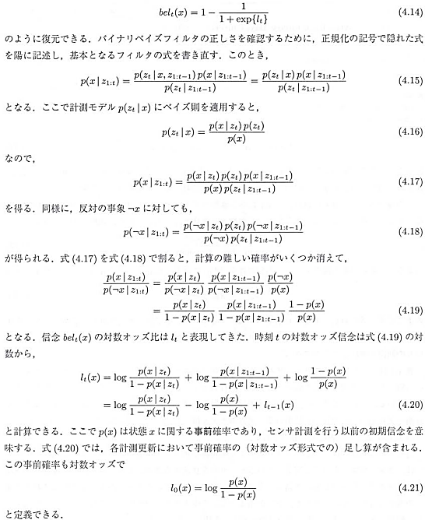
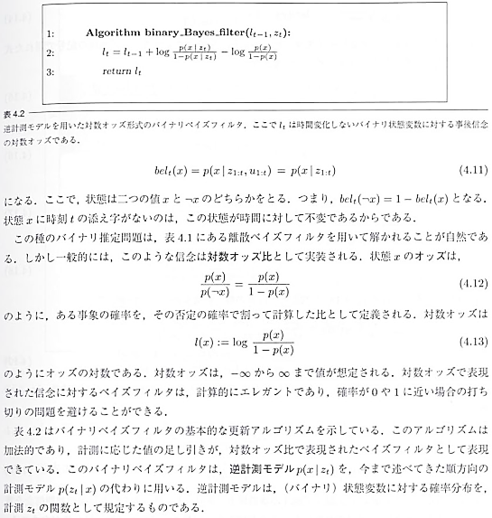
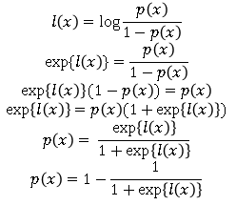
$$l\left(x\right)=\log{\frac{p\left(x\right)}{1−p\left(x\right)}}$$
$$\exp{\{l\left(x\right)\}}=\frac{p\left(x\right)}{1−p\left(x\right)}$$
$$\exp\left\{l\left(x\right)\right\}(1−p\left(x\right))=p\left(x\right)$$
$$\exp\left\{l\left(x\right)\right\}=p\left(x\right)(1+\exp\left\{l\left(x\right)\right\})$$
$$p\left(x\right)= \frac{\exp\left\{l\left(x\right)\right\}}{1+\exp\left\{l\left(x\right)\right\}}$$
$$p\left(x\right)=1−\frac{1}{1+\exp\left\{l\left(x\right)\right\}}$$
現在の観測と
過去の観測は独立
NOT
こっちは 0 から ∞ まで
予め確率 p(x) が
わかっていたら設定

Slide 3
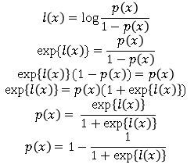
$$l\left(x\right)=\log{\frac{p\left(x\right)}{1−p\left(x\right)}}$$
$$\exp{\{l\left(x\right)\}}=\frac{p\left(x\right)}{1−p\left(x\right)}$$
$$\exp\left\{l\left(x\right)\right\}(1−p\left(x\right))=p\left(x\right)$$
$$\exp\left\{l\left(x\right)\right\}=p\left(x\right)(1+\exp\left\{l\left(x\right)\right\})$$
$$p\left(x\right)= \frac{\exp\left\{l\left(x\right)\right\}}{1+\exp\left\{l\left(x\right)\right\}}$$
$$p\left(x\right)=1−\frac{1}{1+\exp\left\{l\left(x\right)\right\}}$$
現在の観測と
過去の観測は独立
NOT
こっちは 0 から ∞ まで
予め確率 p(x) が
わかっていたら設定

Slide 4
5 章 ロボットの動作

Slide 5
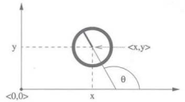
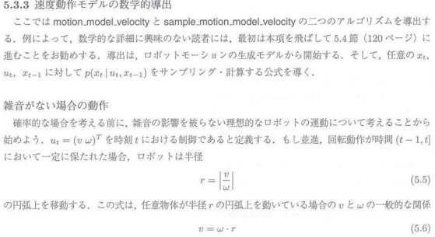
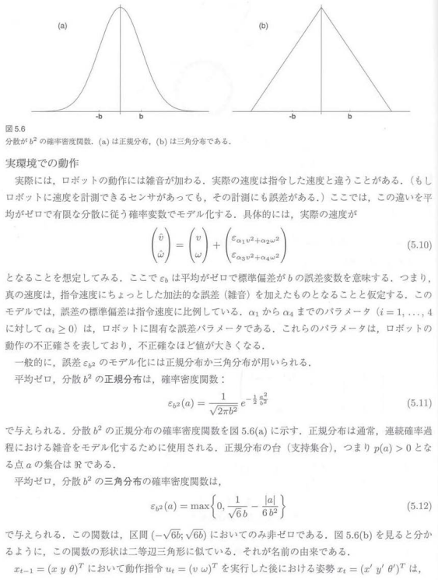
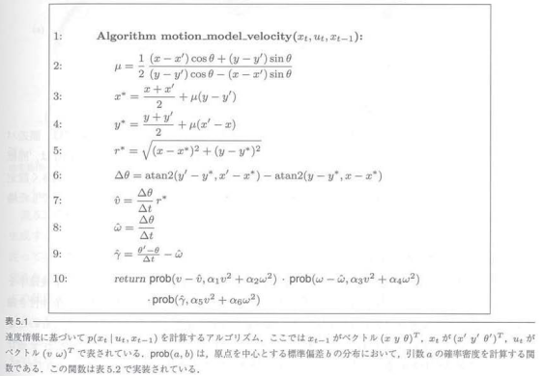
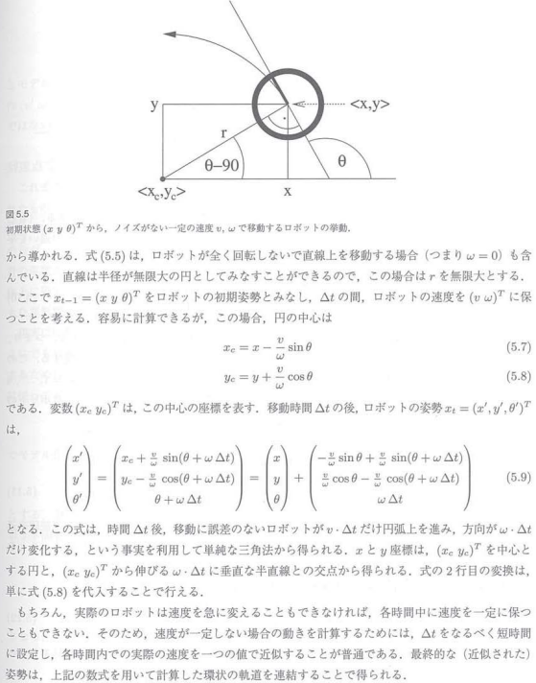
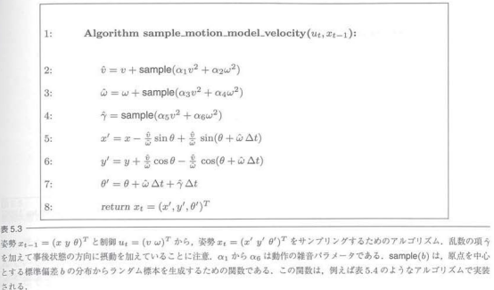
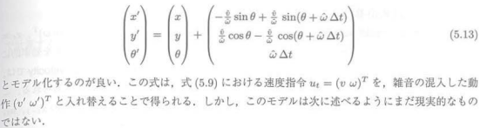

Slide 6
sin(θ-90)=-cosθ
sin(θ-90)=－cosθ
cos(θ-90)=sinθ
ロボット位置
cos(θ-90)=sinθ
ロボット位置
回転中心
ロボット位置から，
半径分引き算する
回転中心
ロボット位置から，
半径分引き算する
回転中心
ロボット位置から，
移動分足し算する
回転中心
ロボット位置から，
移動分足し算する

Slide 7
7章 移動ロボットの位置推定

Slide 8
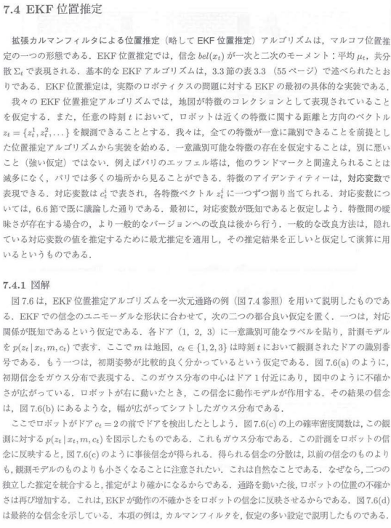
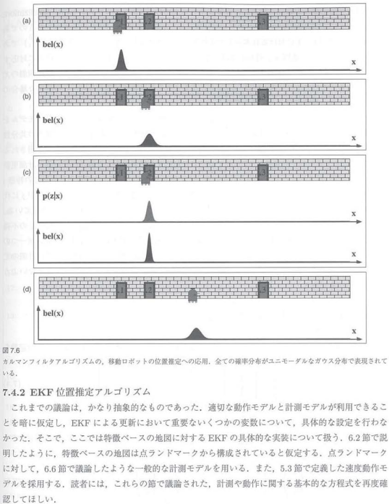

Slide 9
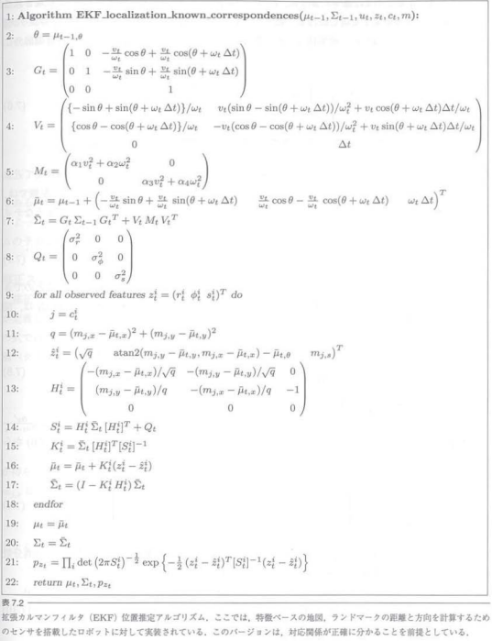
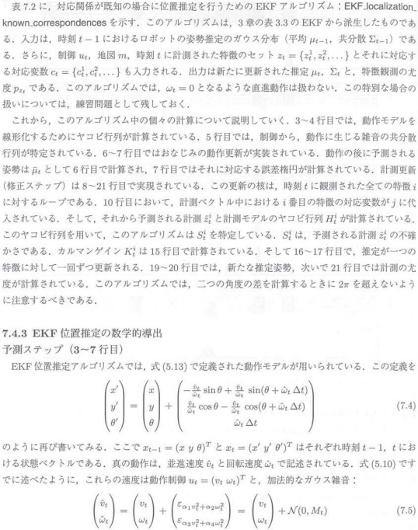
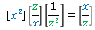
動作ヤコビアン
→ 一時刻前から現時刻への写像
状態-制御間ヤコビアン
→制御空間から状態空間へ写像するために用いる
制御の不確かさ
一時刻前の推定の不確かさ
事前予測の不確かさ
状態-観測間ヤコビアン → 状態空間から観測空間への写像
計測自体の不確かさ
予測の分散*状態→観測写像 / 観測の分散
予測の分散 小(予測が正確) → 修正ゲイン小
観測の分散 小(観測が正確) → 修正ゲイン大
観測→状態
の写像
$$[x^{2}]\left[\frac{z}{x}\right]\left[\frac{1}{z^{2}}\right]=\left[\frac{x}{z}\right]$$

Slide 10
動作ヤコビアン
→ 一時刻前から現時刻への写像
状態-制御間ヤコビアン
→制御空間から状態空間へ写像するために用いる
制御の不確かさ
一時刻前の推定の不確かさ
事前予測の不確かさ
状態-観測間ヤコビアン → 状態空間から観測空間への写像
計測自体の不確かさ
予測の分散*状態→観測写像 / 観測の分散
予測の分散 小(予測が正確) → 修正ゲイン小
観測の分散 小(観測が正確) → 修正ゲイン大
観測→状態
の写像
$$[x^{2}]\left[\frac{z}{x}\right]\left[\frac{1}{z^{2}}\right]=\left[\frac{x}{z}\right]$$

Slide 11
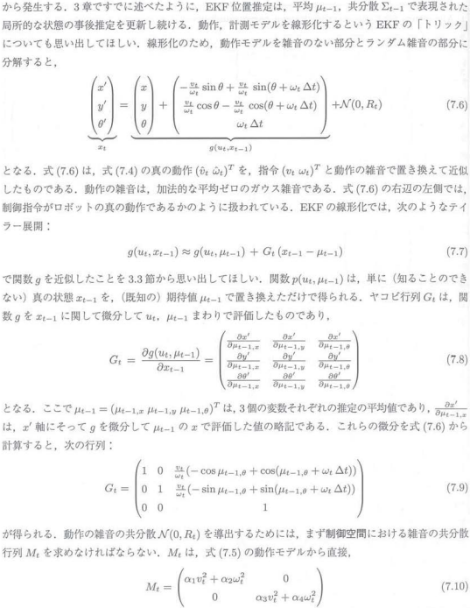
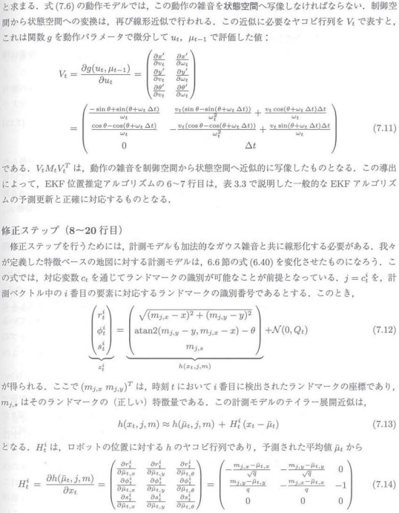
動作ヤコビアン
→ 一時刻前から現時刻への写像
状態-制御間ヤコビアン
→制御空間から状態空間へ写像するために用いる
制御の不確かさ
一時刻前の推定の不確かさ
微分
xで微分
yで微分
θで微分

Slide 12
動作ヤコビアン
→ 一時刻前から現時刻への写像
状態-制御間ヤコビアン
→制御空間から状態空間へ写像するために用いる
制御の不確かさ
一時刻前の推定の不確かさ
微分
xで微分
yで微分
θで微分

Slide 13
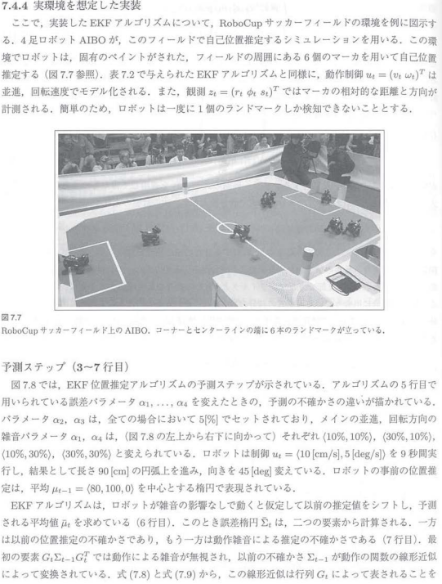
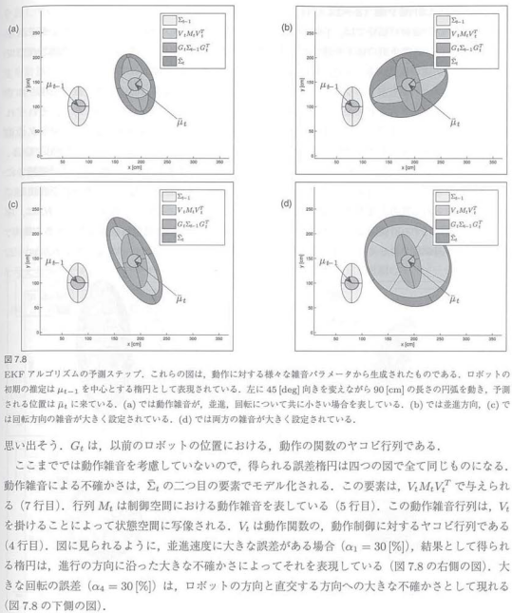
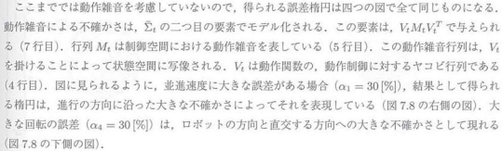
動作ヤコビアン
→ 一時刻前から現時刻への写像
状態-制御間ヤコビアン
→制御空間から状態空間へ写像するために用いる
制御の不確かさ
一時刻前の推定の不確かさ
並進方向の
動作雑音大
赤と緑の和
→事前誤差
共分散
赤と緑の和
→事前誤差
共分散
動作モデルヤコビアンによって線形近似
回転方向の
動作雑音大
並進・回転の
動作雑音大
赤と緑の和
→事前誤差
共分散
赤と緑の和
→事前誤差
共分散

Slide 14
動作ヤコビアン
→ 一時刻前から現時刻への写像
状態-制御間ヤコビアン
→制御空間から状態空間へ写像するために用いる
制御の不確かさ
一時刻前の推定の不確かさ
並進方向の
動作雑音大
赤と緑の和
→事前誤差
共分散
赤と緑の和
→事前誤差
共分散
動作モデルヤコビアンによって線形近似
回転方向の
動作雑音大
並進・回転の
動作雑音大
赤と緑の和
→事前誤差
共分散
赤と緑の和
→事前誤差
共分散

Slide 15
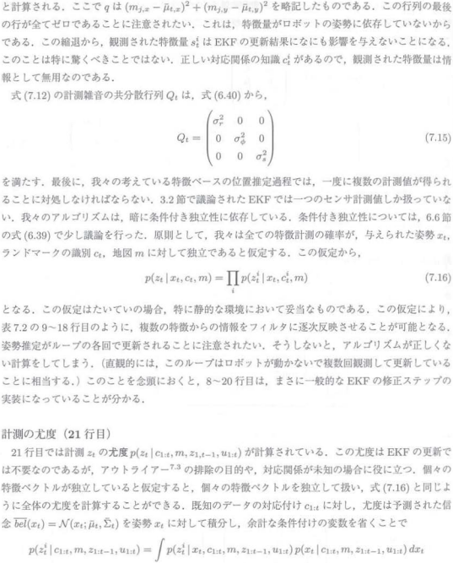
事前予測の不確かさ
状態-観測間ヤコビアン → 状態空間から観測空間への写像
計測自体の不確かさ
予測の分散*状態→観測写像 / 観測の分散
観測→状態
の写像
予測の分散 小(予測が正確) → 修正ゲイン小
観測の分散 小(観測が正確) → 修正ゲイン大
$$[x^{2}]\left[\frac{z}{x}\right]\left[\frac{1}{z^{2}}\right]=\left[\frac{x}{z}\right]$$

Slide 16
事前予測の不確かさ
状態-観測間ヤコビアン → 状態空間から観測空間への写像
計測自体の不確かさ
予測の分散*状態→観測写像 / 観測の分散
観測→状態
の写像
予測の分散 小(予測が正確) → 修正ゲイン小
観測の分散 小(観測が正確) → 修正ゲイン大
$$[x^{2}]\left[\frac{z}{x}\right]\left[\frac{1}{z^{2}}\right]=\left[\frac{x}{z}\right]$$

Slide 17
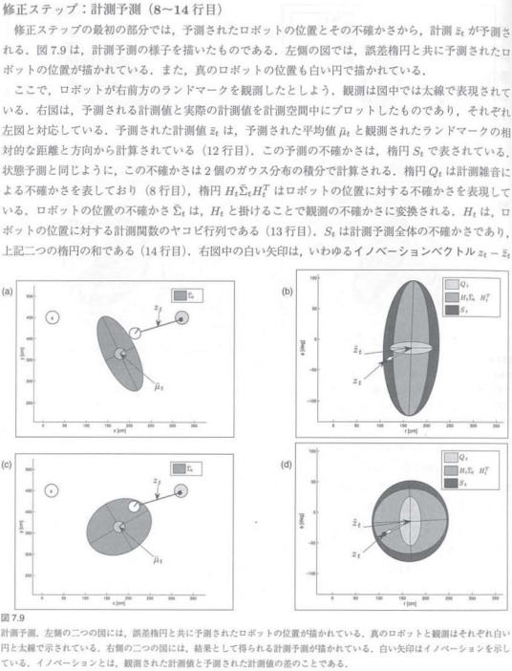
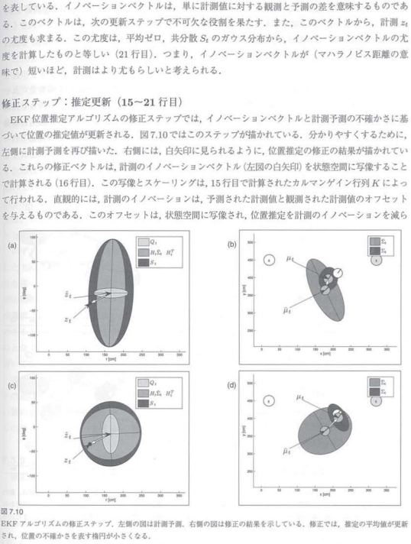
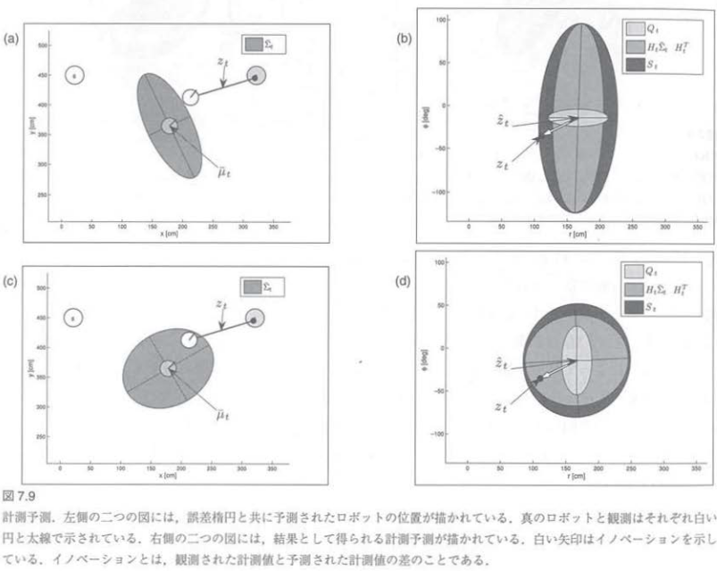
事前予測の不確かさ
状態-観測間ヤコビアン → 状態空間から観測空間への写像
ロボットの位置の不確かさ
→観測の不確かさに変換
計測雑音
実計測値
予測した
計測値
黄土と赤の和
→観測予測
の不確かさ
計測自体の不確かさ
ロボット姿勢
の真値
ロボット姿勢
の推定値
実計測値
ロボットの位置の不確かさ
→観測の不確かさに変換
計測雑音
実計測値
予測した
計測値
黄土と赤の和
→観測予測
の不確かさ
ロボット姿勢
の真値
ロボット姿勢の推定値
実計測値

Slide 18
事前予測の不確かさ
状態-観測間ヤコビアン → 状態空間から観測空間への写像
ロボットの位置の不確かさ
→観測の不確かさに変換
計測雑音
実計測値
予測した
計測値
黄土と赤の和
→観測予測
の不確かさ
計測自体の不確かさ
ロボット姿勢
の真値
ロボット姿勢
の推定値
実計測値
ロボットの位置の不確かさ
→観測の不確かさに変換
計測雑音
実計測値
予測した
計測値
黄土と赤の和
→観測予測
の不確かさ
ロボット姿勢
の真値
ロボット姿勢の推定値
実計測値

Slide 19
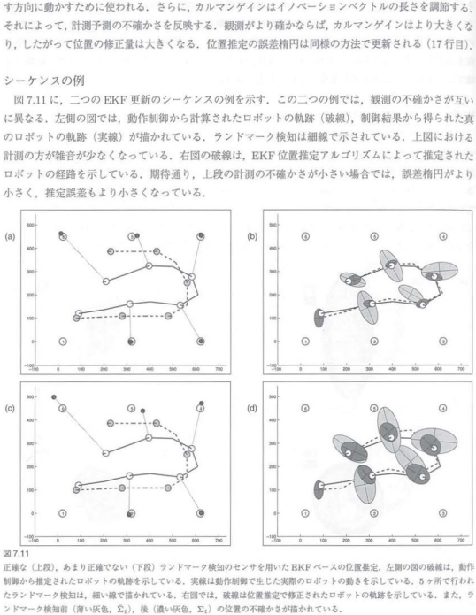
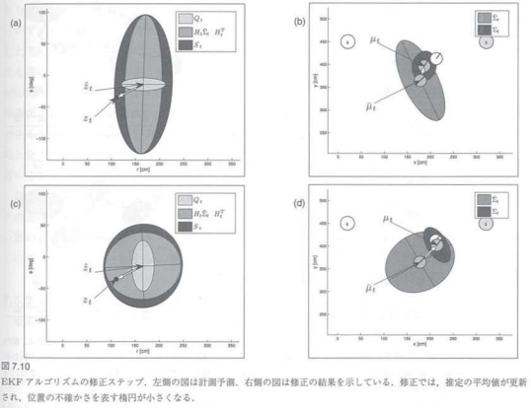
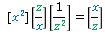
計測雑音
事前誤差共分散
予測した
計測値
事後誤差
共分散
黄土と赤の和
→観測予測
の不確かさ
事後推定
真値
事前予測の不確かさ
観測空間でのイノベーション
が小さくなるようにする．
カルマンゲインによって状態空間に線形写像し，推定値を補正．
事前推定
実計測値
計測雑音
事前誤差共分散
計測自体の不確かさ
予測した
計測値
事後推定
事後誤差
共分散
予測の分散*状態→観測写像 / 観測の分散
黄土と赤の和
→観測予測
の不確かさ
真値
予測の分散 小(予測が正確) → 修正ゲイン小
観測の分散 小(観測が正確) → 修正ゲイン大
観測空間でのイノベーション
が小さくなるようにする．
カルマンゲインによって状態空間に線形写像し，推定値を補正．
自分自身を
更新
$$[x^{2}]\left[\frac{z}{x}\right]\left[\frac{1}{z^{2}}\right]=\left[\frac{x}{z}\right]$$
観測→状態
の写像
実計測値
事前推定

Slide 20
計測雑音
事前誤差共分散
予測した
計測値
事後誤差
共分散
黄土と赤の和
→観測予測
の不確かさ
事後推定
真値
事前予測の不確かさ
観測空間でのイノベーション
が小さくなるようにする．
カルマンゲインによって状態空間に線形写像し，推定値を補正．
事前推定
実計測値
計測雑音
事前誤差共分散
計測自体の不確かさ
予測した
計測値
事後推定
事後誤差
共分散
予測の分散*状態→観測写像 / 観測の分散
黄土と赤の和
→観測予測
の不確かさ
真値
予測の分散 小(予測が正確) → 修正ゲイン小
観測の分散 小(観測が正確) → 修正ゲイン大
観測空間でのイノベーション
が小さくなるようにする．
カルマンゲインによって状態空間に線形写像し，推定値を補正．
自分自身を
更新
$$[x^{2}]\left[\frac{z}{x}\right]\left[\frac{1}{z^{2}}\right]=\left[\frac{x}{z}\right]$$
観測→状態
の写像
実計測値
事前推定

Slide 21
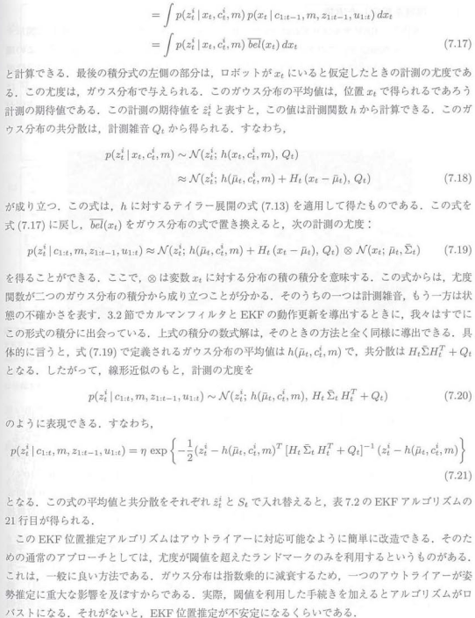
状態に対する尤度
事前分布
計測自体の不確かさ
頑張って計算すると，
単一のガウス分布で表現できる．
推定した状態からの観測予測を
中心にできる→これは演算可能！
事前推定の不確かさ分、
分散を広げているイメージ

Slide 22
状態に対する尤度
事前分布
計測自体の不確かさ
頑張って計算すると，
単一のガウス分布で表現できる．
推定した状態からの観測予測を
中心にできる→これは演算可能！
事前推定の不確かさ分、
分散を広げているイメージ

Slide 24
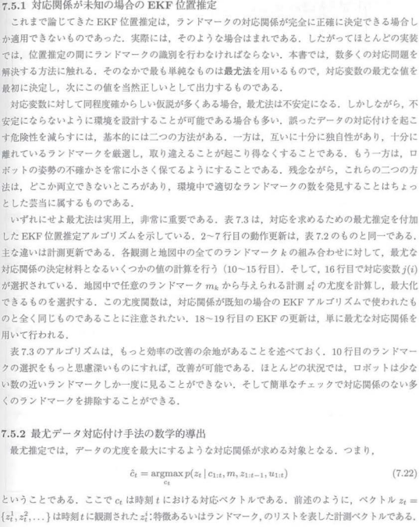
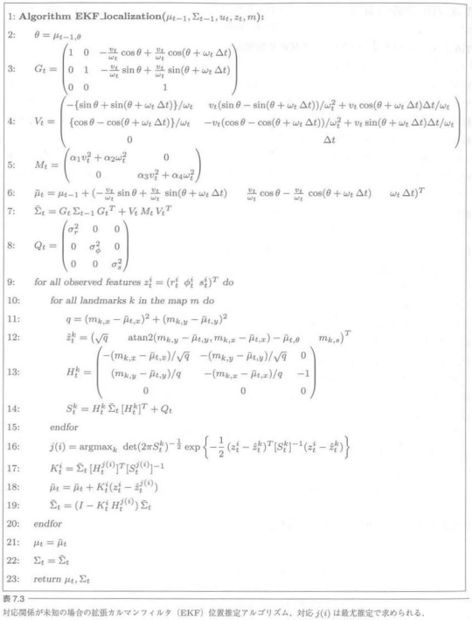
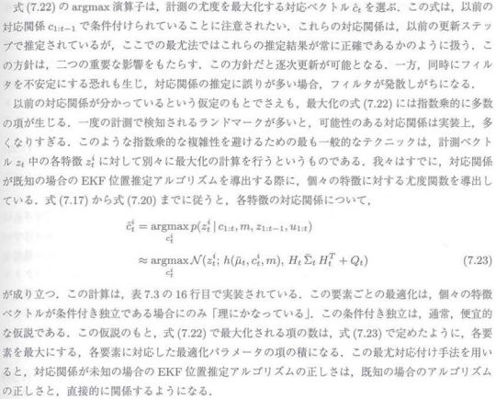
対応未知
対応既知

Slide 25
対応未知
対応既知

Slide 26
9章 占有格子地図の生成

Slide 27
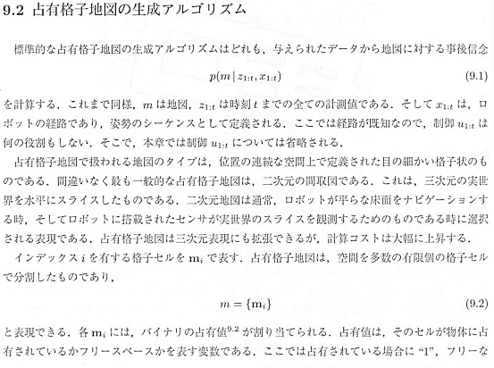
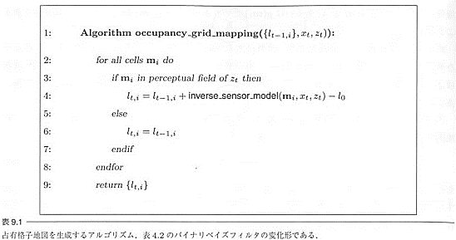
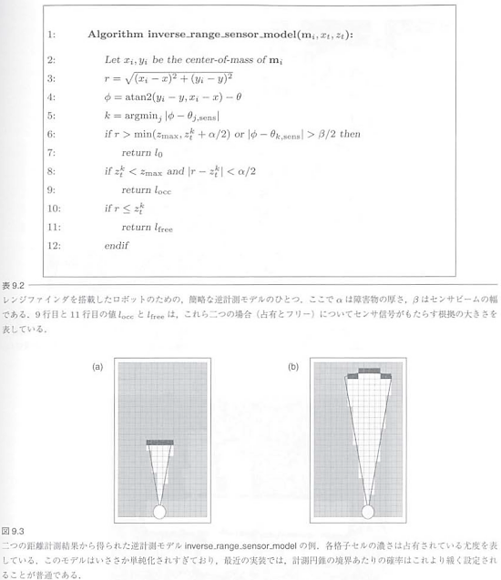
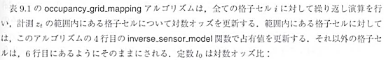
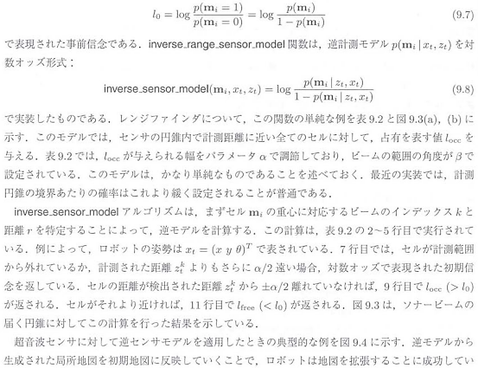
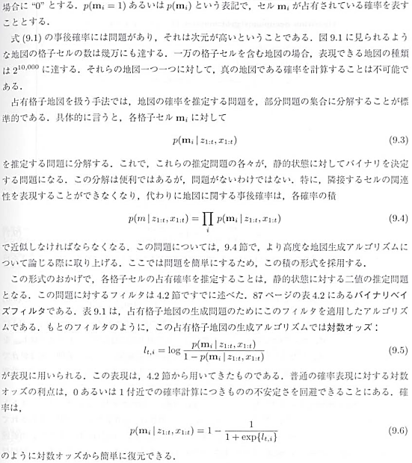
ヒット位置より遠い場合と，
レーザ範囲を超える場合は
Unknown(灰色)を返す
ヒットした位置周辺の
格子を占有状態にする．
「周辺」の閾値がα

Slide 28
ヒット位置より遠い場合と，
レーザ範囲を超える場合は
Unknown(灰色)を返す
ヒットした位置周辺の
格子を占有状態にする．
「周辺」の閾値がα

Slide 29
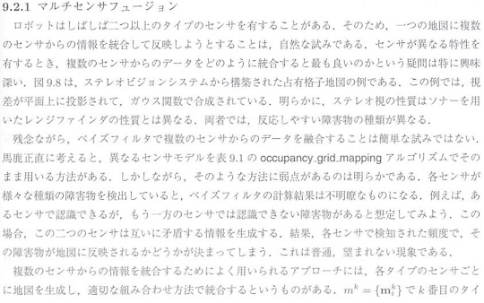
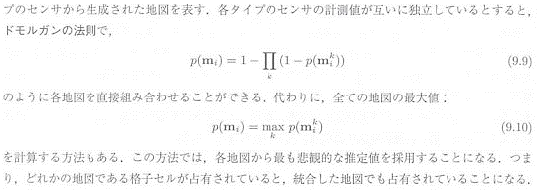
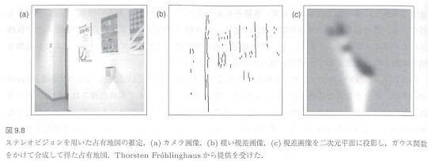
いずれか１つのセンサで障害物を見つければ，地図に反映する
いずれか１つのセンサで障害物を見つければ，地図に反映する

Slide 30
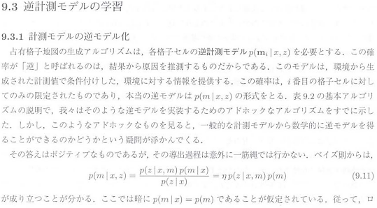
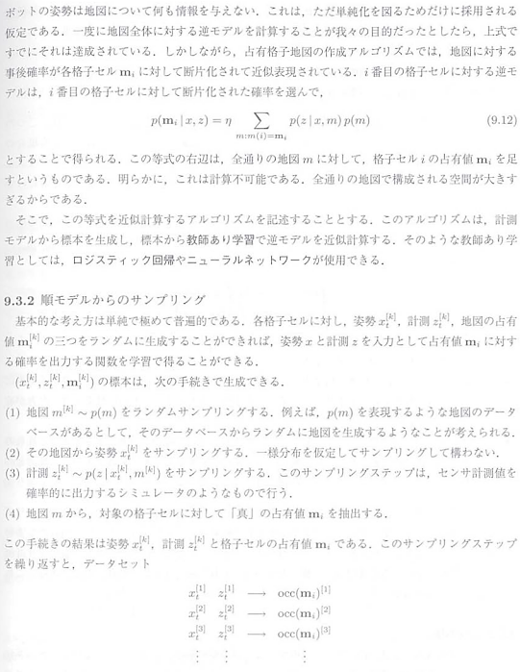
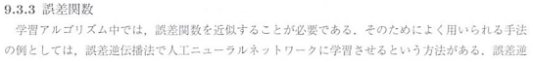
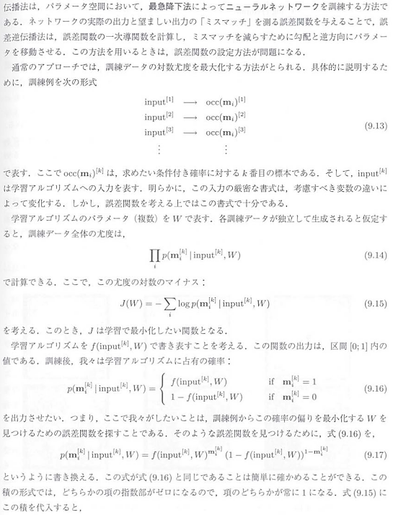
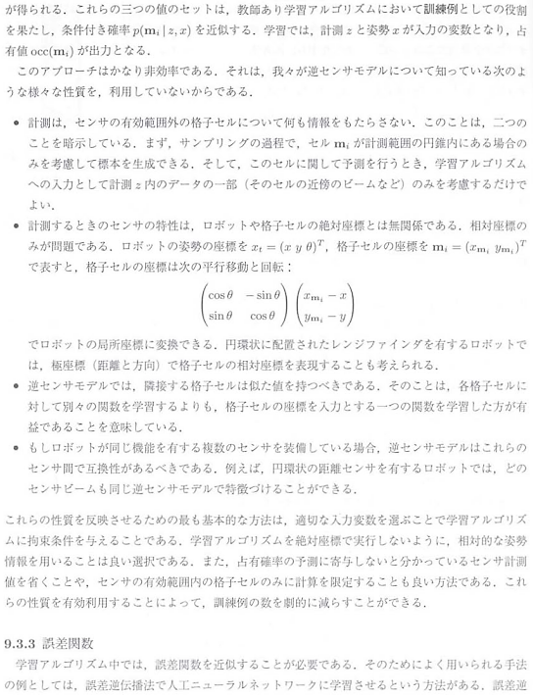
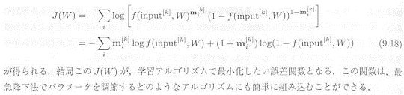
地図が真の
教師データ
地図が真の
教師データ
地図が真の教師データ

Slide 31
地図が真の
教師データ
地図が真の
教師データ
地図が真の教師データ

Slide 32
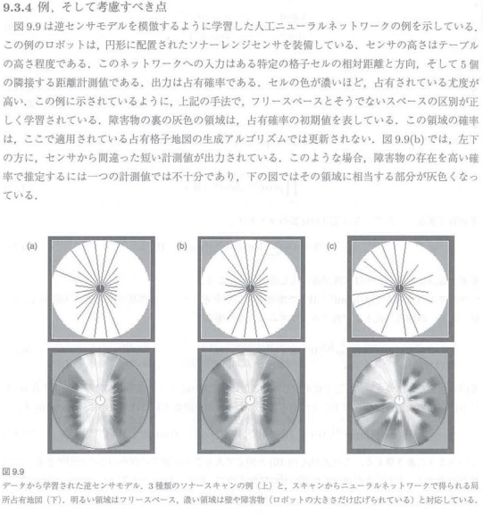


Slide 33






矛盾
あり
矛盾
なし

Slide 34
矛盾
あり
矛盾
なし

Slide 35
10章 姿勢と地図の同時推定

Slide 36





観測zに対する
ランドマークの識別番号

Slide 37
観測zに対する
ランドマークの識別番号

Slide 38



ランドマークの位置と共分散
を更新しない
動作更新
モデルによる一段先予測
システムモデルの
ヤコビアン
入力
事前誤差共分散行列
全計測について予測
今まで計測されていない
ランドマークが検出されたら，
ランドマークの位置を初期化
計測ベクトル推定
自己位置とランドマーク
の差分から，期待される
計測を算出する
ロボット自身の位置に関するヤコビアン
各観測から計算したカルマンゲインで，
ロボット位置と全LMの位置を更新する．毎ループ．

Slide 39
ランドマークの位置と共分散
を更新しない
動作更新
モデルによる一段先予測
システムモデルの
ヤコビアン
入力
事前誤差共分散行列
全計測について予測
今まで計測されていない
ランドマークが検出されたら，
ランドマークの位置を初期化
計測ベクトル推定
自己位置とランドマーク
の差分から，期待される
計測を算出する
ロボット自身の位置に関するヤコビアン
各観測から計算したカルマンゲインで，
ロボット位置と全LMの位置を更新する．毎ループ．

Slide 40



Slide 41





ランドマークの位置と共分散
を更新しない
ランドマークの項を
消してコンパクトに
次元帳尻合わせ
動作更新
モデルによる一段先予測
システムモデルの
ヤコビアン
入力
事前誤差共分散行列
全計測について予測
次元帳尻合わせ
ロボットの姿勢に
関する成分だけを抽出
今まで計測されていない
ランドマークが検出されたら，
ランドマークの位置を初期化
計測更新
自己位置とランドマーク
の差分から，期待される
計測を算出する
次元帳尻合わせ
回転に寄与する部分だけ別途扱う
ロボット自身の位置に関するヤコビアン
x, y, θ 等で微分して
対角成分が1になる部分
-, -, θ で微分
ロボットの姿勢に
関する成分だけを抽出
x, y, θ で微分
回転によって並進に
影響を与える部分

Slide 42
ランドマークの位置と共分散
を更新しない
ランドマークの項を
消してコンパクトに
次元帳尻合わせ
動作更新
モデルによる一段先予測
システムモデルの
ヤコビアン
入力
事前誤差共分散行列
全計測について予測
次元帳尻合わせ
ロボットの姿勢に
関する成分だけを抽出
今まで計測されていない
ランドマークが検出されたら，
ランドマークの位置を初期化
計測更新
自己位置とランドマーク
の差分から，期待される
計測を算出する
次元帳尻合わせ
回転に寄与する部分だけ別途扱う
ロボット自身の位置に関するヤコビアン
x, y, θ 等で微分して
対角成分が1になる部分
-, -, θ で微分
ロボットの姿勢に
関する成分だけを抽出
x, y, θ で微分
回転によって並進に
影響を与える部分

Slide 43



ランドマークの位置と共分散
を更新しない
$$H_{t}^{i}=\frac{∂h(μ_{t},j,m)}{∂x_{i}}=\left(\begin{matrix}\frac{∂r(y_{t},j)}{∂x} & \frac{∂r(y_{t},j)}{∂y} & \frac{∂r(y_{t},j)}{∂θ} \\ \frac{∂φ(y_{t},j)}{∂x} & \frac{∂φ(y_{t},j)}{∂y} & \frac{∂φ(y_{t},j)}{∂θ} \\ \frac{∂s(y_{t},j)}{∂x} & \frac{∂s(y_{t},j)}{∂y} & \frac{∂s(y_{t},j)}{∂θ}\end{matrix} \begin{matrix}\frac{∂r(y_{t},j)}{∂m_{j,x}} & \frac{∂r(y_{t},j)}{∂m_{j,y}} & \frac{∂r(y_{t},j)}{∂m_{j,s}} \\ \frac{∂φ(y_{t},j)}{∂m_{j,x}} & \frac{∂φ(y_{t},j)}{∂m_{j,y}} & \frac{∂φ(y_{t},j)}{∂m_{j,s}} \\ \frac{∂s(y_{t},j)}{∂m_{j,x}} & \frac{∂s(y_{t},j)}{∂m_{j,y}} & \frac{∂s(y_{t},j)}{∂m_{j,s}}\end{matrix}\right)$$
動作更新
モデルによる一段先予測
システムモデルの
ヤコビアン
入力
ロボットの姿勢
対象のランドマークの姿勢
事前誤差共分散行列
観測方程式
全計測について予測
EKFとの対比
今まで計測されていない
ランドマークが検出されたら，
ランドマークの位置を初期化
計測更新
自己位置とランドマーク
の差分から，期待される
計測を算出する
次元帳尻合わせ
ロボットの位置と，
対象のランドマークに
関するパラメータ
だけを抽出した
ヤコビ行列
ロボット自身の位置に関するヤコビアン

Slide 44
ランドマークの位置と共分散
を更新しない
$$H_{t}^{i}=\frac{∂h(μ_{t},j,m)}{∂x_{i}}=\left(\begin{matrix}\frac{∂r(y_{t},j)}{∂x} & \frac{∂r(y_{t},j)}{∂y} & \frac{∂r(y_{t},j)}{∂θ} \\ \frac{∂φ(y_{t},j)}{∂x} & \frac{∂φ(y_{t},j)}{∂y} & \frac{∂φ(y_{t},j)}{∂θ} \\ \frac{∂s(y_{t},j)}{∂x} & \frac{∂s(y_{t},j)}{∂y} & \frac{∂s(y_{t},j)}{∂θ}\end{matrix} \begin{matrix}\frac{∂r(y_{t},j)}{∂m_{j,x}} & \frac{∂r(y_{t},j)}{∂m_{j,y}} & \frac{∂r(y_{t},j)}{∂m_{j,s}} \\ \frac{∂φ(y_{t},j)}{∂m_{j,x}} & \frac{∂φ(y_{t},j)}{∂m_{j,y}} & \frac{∂φ(y_{t},j)}{∂m_{j,s}} \\ \frac{∂s(y_{t},j)}{∂m_{j,x}} & \frac{∂s(y_{t},j)}{∂m_{j,y}} & \frac{∂s(y_{t},j)}{∂m_{j,s}}\end{matrix}\right)$$
動作更新
モデルによる一段先予測
システムモデルの
ヤコビアン
入力
ロボットの姿勢
対象のランドマークの姿勢
事前誤差共分散行列
観測方程式
全計測について予測
EKFとの対比
今まで計測されていない
ランドマークが検出されたら，
ランドマークの位置を初期化
計測更新
自己位置とランドマーク
の差分から，期待される
計測を算出する
次元帳尻合わせ
ロボットの位置と，
対象のランドマークに
関するパラメータ
だけを抽出した
ヤコビ行列
ロボット自身の位置に関するヤコビアン

Slide 45






対応
未知
対応
既知
状態-観測間ヤコビアン
→ 状態空間から観測空間への写像
観測→状態
の写像
予測の分散 小(予測が正確) → 修正ゲイン小
観測の分散 小(観測が正確) → 修正ゲイン大
$$[x^{2}]\left[\frac{z}{x}\right]\left[\frac{1}{z^{2}}\right]=\left[\frac{x}{z}\right]$$
計測自体の不確かさ
今までの全てのランドマークとの不一致度が
α以上のとき，新ランドマークを追加する．
$$[x^{2}]\left[\frac{z}{x}\right]\left[\frac{1}{z^{2}}\right]=\left[\frac{x}{z}\right]$$
観測→状態
の写像
自分自身を
更新

Slide 46
対応
未知
対応
既知
状態-観測間ヤコビアン
→ 状態空間から観測空間への写像
観測→状態
の写像
予測の分散 小(予測が正確) → 修正ゲイン小
観測の分散 小(観測が正確) → 修正ゲイン大
$$[x^{2}]\left[\frac{z}{x}\right]\left[\frac{1}{z^{2}}\right]=\left[\frac{x}{z}\right]$$
計測自体の不確かさ
今までの全てのランドマークとの不一致度が
α以上のとき，新ランドマークを追加する．
$$[x^{2}]\left[\frac{z}{x}\right]\left[\frac{1}{z^{2}}\right]=\left[\frac{x}{z}\right]$$
観測→状態
の写像
自分自身を
更新

Slide 47



Slide 48




Slide 49





Slide 51
8章 移動ロボットの位置推定：格子表現とモンテカルロ法による表現

Slide 52



Slide 53


Slide 54





Slide 56



Slide 57







真値
推定値
指数平滑化
ランダム
パーティクル
ロボット移動
ランダムパーティクル追加
通常のリサンプリング
ランダム
パーティクル
収束しているなら，過去より現在のほうが重み大→1より大．
定常状態なら過去と現在の重みが同程度→1前後．
発散しているなら，過去より現在のほうが重み小→1より小．

Slide 58
真値
推定値
指数平滑化
ランダム
パーティクル
ロボット移動
ランダムパーティクル追加
通常のリサンプリング
ランダム
パーティクル
収束しているなら，過去より現在のほうが重み大→1より大．
定常状態なら過去と現在の重みが同程度→1前後．
発散しているなら，過去より現在のほうが重み小→1より小．

Slide 59



先に観測して，
それに合わせたパーティクルをまく（事前分布に相当）
■観測に雑音がない．
→観測と一致する状態を持つ粒子がないと尤度がゼロになる．
→尤度がゼロの粒子が全て消滅する．
■その状態でロボットがレフェリーによって移動させられたとする．
→観測とピッタリ一致する粒子など存在しない
（面に対して点に当たる確率はゼロ）
→全粒子が消滅する．

Slide 60
先に観測して，
それに合わせたパーティクルをまく（事前分布に相当）
■観測に雑音がない．
→観測と一致する状態を持つ粒子がないと尤度がゼロになる．
→尤度がゼロの粒子が全て消滅する．
■その状態でロボットがレフェリーによって移動させられたとする．
→観測とピッタリ一致する粒子など存在しない
（面に対して点に当たる確率はゼロ）
→全粒子が消滅する．

Slide 61









より多くのビンに粒子が属するときに
粒子数を増やす．
（ロボット移動）
ビンが集中してきたら，粒子を減らす．
（追従）

Slide 62
より多くのビンに粒子が属するときに
粒子数を増やす．
（ロボット移動）
ビンが集中してきたら，粒子を減らす．
（追従）

Slide 63




Slide 64




Slide 65
13章 FastSLAMアルゴリズム

Slide 66



Slide 68



Slide 70




ロボットの位置
地図
既知ランドマークと
新規ランドマーク
で重ねあわせ
新規ランドマーク
既知ランドマーク
ロボットの位置
地図

Slide 71
既知ランドマークと
新規ランドマーク
で重ねあわせ
新規ランドマーク
既知ランドマーク

Slide 72




Slide 74

→尤度計算

Slide 75
→尤度計算

Slide 76




過去の軌跡との従属関係と
現在の時刻のみの情報を
紐付けるのはここしかありえない．
じゃあ過去の情報はどこに隠れてしまったのか？
答えは地図にある．
あくまで観測予測値が中心．
事前推定の不確かさ分，分散は広がっている

Slide 77
あくまで観測予測値が中心．
事前推定の不確かさ分，分散は広がっている

Slide 78








Slide 79



m で偏微分
x で偏微分
事前推定で広い
領域に粒子をまく
計測更新で狭い
領域に粒子しか
生き残らない
観測がこの辺
ランドマーク姿勢の不確かさ
→観測の不確かさ
の写像
FastSLAM 1.0
観測の不確かさ
結論：これが提案分布
ロボット姿勢の不確かさ
$$\frac{p(z_{t}|x_{t})p(x_{t})}{p(z_{t})}=\frac{p(z_{t},x_{t})}{p(z_{t})}=\frac{p(x_{t}|z_{t})p(z_{t})}{p(z_{t})}=p(x_{t}|z_{t})$$
最小二乗法で
平均と分散を求める
尤度
事前推定
マルコフ性
逆(?)周辺化で↑を出す
※正式な用語ではない
提案分布
の分散
観測の不確かさ
→ロボット姿勢の不確かさ
提案分布
の平均
事前推定の段階で
カルマンゲインが
出てくる

Slide 80
m で偏微分
x で偏微分
事前推定で広い
領域に粒子をまく
計測更新で狭い
領域に粒子しか
生き残らない
観測がこの辺
ランドマーク姿勢の不確かさ
→観測の不確かさ
の写像
FastSLAM 1.0
観測の不確かさ
結論：これが提案分布
ロボット姿勢の不確かさ
$$\frac{p(z_{t}|x_{t})p(x_{t})}{p(z_{t})}=\frac{p(z_{t},x_{t})}{p(z_{t})}=\frac{p(x_{t}|z_{t})p(z_{t})}{p(z_{t})}=p(x_{t}|z_{t})$$
最小二乗法で
平均と分散を求める
尤度
事前推定
マルコフ性
逆(?)周辺化で↑を出す
※正式な用語ではない
提案分布
の分散
観測の不確かさ
→ロボット姿勢の不確かさ
提案分布
の平均
事前推定の段階で
カルマンゲインが
出てくる

Slide 81
FastSLAM1.0
観測の不確かさ
結論：これが提案分布
ロボット姿勢の不確かさ
FastSLAM2.0 提案分布
ランドマークの位置推定では，
ロボットの位置は定数
最小二乗法で
平均と分散を求める
FastSLAM1.0 特徴更新
提案分布
の分散
観測の不確かさ
→ロボット姿勢の不確かさ
提案分布
の平均
頑張るとこうなる．
提案分布のときと
同様
頑張って導出した結果と，FastSLAM1.0で計算した結果が
同様の結果になっている．
事前推定の段階で
カルマンゲインが
出てくる
FastSLAM2.0 提案分布

Slide 82
FastSLAM1.0
観測の不確かさ
結論：これが提案分布
ロボット姿勢の不確かさ
FastSLAM2.0 提案分布
ランドマークの位置推定では，
ロボットの位置は定数
最小二乗法で
平均と分散を求める
FastSLAM1.0 特徴更新
提案分布
の分散
観測の不確かさ
→ロボット姿勢の不確かさ
提案分布
の平均
頑張るとこうなる．
提案分布のときと
同様
頑張って導出した結果と，FastSLAM1.0で計算した結果が
同様の結果になっている．
事前推定の段階で
カルマンゲインが
出てくる
FastSLAM2.0 提案分布

Slide 83








逆周辺化
→元のままじゃ計算できない．
$z_{t}$の予測値を計算するためには，$x_{t}$と$m_{c_{t}}$が必要．
展開して変数を消しやすい$x_{t}$を
先に導入し， 次に$m_{c_{t}}$を導入する．
マルコフ性
提案分布？
マルコフ性
ロボット事前推定
尤度
ランドマーク
事前推定
FastSLAM1.0
尤度のみ
$x_{t}を$消す
$$R_{t}$$
$$Q_{t}$$
観測空間
に写像
$z_{t}を出$す
→後ほど帰結させる 単一ガウス分布において，
観測を中心にできる．
→尤度として合理的
FastSLAM2.0
尤度
ランドマークの
事前推定
$\frac{∂w_{t}^{[k]}}{∂z_{t}}=0$ とおく。それ以外は全て定数と考える。
$定数×\left(z_{t}−h(m_{c_{t}},x_{t}) \right)exp\left\{−\frac{1}{2}(z_{t}−h(m_{c_{t}},x_{t}))Q_{t}^{−1} (z_{t}−h(m_{c_{t}},x_{t}))\right\}$
$=定数×(z_{t}−\hat{z_{t}})exp\left\{−\frac{1}{2}(z_{t}−\hat{z_{t}})Q_{t}^{−1} (z_{t}−\hat{z_{t}})\right\}$=0
すなわち、$z_{t}=\hat{z_{t}}．$
ロボットの
事前推定
→FastSLAM1.0では、
これが重み算出に使われる。
観測モデルによる尤度しか分布に考慮されない。
分散の
重ね合わせ
→FastSLAM2.0では、
ロボットとランドマークの事前推定の分布も考慮
1.0では周辺化されていたパラメータを陽に扱うようにした。
これにより、特定のロボット事前推定と、特定のランドマーク事前推定の
不確かさを考慮した分布を表現できる。
重み
FastSLAM1.0
での重み

Slide 84
逆周辺化
→元のままじゃ計算できない．
$z_{t}$の予測値を計算するためには，$x_{t}$と$m_{c_{t}}$が必要．
展開して変数を消しやすい$x_{t}$を
先に導入し， 次に$m_{c_{t}}$を導入する．
マルコフ性
提案分布？
マルコフ性
ロボット事前推定
尤度
ランドマーク
事前推定
FastSLAM1.0
尤度のみ
$x_{t}を$消す
$$R_{t}$$
$$Q_{t}$$
観測空間
に写像
$z_{t}を出$す
→後ほど帰結させる 単一ガウス分布において，
観測を中心にできる．
→尤度として合理的
FastSLAM2.0
尤度
ランドマークの
事前推定
$\frac{∂w_{t}^{[k]}}{∂z_{t}}=0$ とおく。それ以外は全て定数と考える。
$定数×\left(z_{t}−h(m_{c_{t}},x_{t}) \right)exp\left\{−\frac{1}{2}(z_{t}−h(m_{c_{t}},x_{t}))Q_{t}^{−1} (z_{t}−h(m_{c_{t}},x_{t}))\right\}$
$=定数×(z_{t}−\hat{z_{t}})exp\left\{−\frac{1}{2}(z_{t}−\hat{z_{t}})Q_{t}^{−1} (z_{t}−\hat{z_{t}})\right\}$=0
すなわち、$z_{t}=\hat{z_{t}}．$
ロボットの
事前推定
→FastSLAM1.0では、
これが重み算出に使われる。
観測モデルによる尤度しか分布に考慮されない。
分散の
重ね合わせ
→FastSLAM2.0では、
ロボットとランドマークの事前推定の分布も考慮
1.0では周辺化されていたパラメータを陽に扱うようにした。
これにより、特定のロボット事前推定と、特定のランドマーク事前推定の
不確かさを考慮した分布を表現できる。
重み
FastSLAM1.0
での重み

Slide 85




Slide 86



Slide 87





Slide 88




サンプリングは
単純な動作モデル
尤度がそのまま
重みになっている
サンプリングは
動作モデルと
観測予測を考慮
重みを
再計算
↓
事前推定
を考慮

Slide 89
サンプリングは
単純な動作モデル
尤度がそのまま
重みになっている
サンプリングは
動作モデルと
観測予測を考慮
重みを
再計算
↓
事前推定
を考慮

Slide 90

















$$p(x_{k}\left|y_{k}\right)=\frac{p(y_{k}|x_{k})p(x_{k})}{\sum_{x_{k}}{p(y_{k}|x_{k})p(x_{k})}}$$
$$ω_{k}$$
この分布の中心
≒粒子による標本による期待値
$p(x_{k})=\frac{1}{N}\sum_{i}^{N}{δ(x_{k}−x_{k}[i])}$
$δ:$クロネッカーのデルタ
$$E[p\left(x_{k} | y_{k}\right)]=\sum_{i}^{N}{ω_{k}\left[i\right]x_{k}\left[i\right]}$$
$$p(x_{k}|y_{k})=\frac{p\left(y_{k} | x_{k}\right)\frac{1}{N}\sum_{i}^{N}{δ\left(x_{k}−x_{k}\left[i\right]\right)}}{\sum_{x_{k}}{p\left(y_{k} | x_{k}\right)\frac{1}{N}\sum_{i}^{N}{δ\left(x_{k}−x_{k}\left[i\right]\right)}}}$$
観測分布に
適合する確率
$$ω_{k}\left[i\right]$$
$$=\frac{\sum_{i}^{N}{p\left(y_{k} | x_{k}\right)δ\left(x_{k}−x_{k}\left[i\right]\right)}}{\sum_{x_{k}}{\sum_{i}^{N}{p\left(y_{k} | x_{k}\right)δ\left(x_{k}−x_{k}\left[i\right]\right)}}}$$
$$x_{k}$$
$$x_{k}\left[i\right]$$
確率変数
$$=\frac{\sum_{i}^{N}{p\left(y_{k} | x_{k}\left[i\right]\right)δ\left(x_{k}−x_{k}\left[i\right]\right)}}{\sum_{x_{k}}{\sum_{i}^{N}{p\left(y_{k} | x_{k}\left[i\right]\right)δ\left(x_{k}−x_{k}\left[i\right]\right)}}}$$
$δ$ があるので$x_{k}[i]$
でしか値を持たない
$$=\frac{\sum_{i}^{N}{p\left(y_{k} | x_{k}\left[i\right]\right)δ\left(x_{k}−x_{k}\left[i\right]\right)}}{\sum_{i}^{N}{\sum_{i}^{N}{p\left(y_{k} | x_{k}\left[i\right]\right)δ\left(x_{k}−x_{k}\left[i\right]\right)}}}$$
全ての$x_{k}$とはいえ，
結局$x_{k}[i]$でしか値を持たない
ので， $i$ について和をとればよい
$$=\sum_{i}^{N}{\frac{p\left(y_{k} | x_{k}\left[i\right]\right)δ\left(x_{k}−x_{k}\left[i\right]\right)}{\sum_{i}^{N}{p\left(y_{k} | x_{k}\left[i\right]\right)δ\left(x_{k}−x_{k}\left[i\right]\right)}}}$$
$$=\sum_{i}^{N}{\frac{p\left(y_{k} | x_{k}\left[i\right]\right)}{\sum_{i}^{N}{p\left(y_{k} | x_{k}\left[i\right]\right)δ\left(x_{k}−x_{k}\left[i\right]\right)}}δ\left(x_{k}−x_{k}\left[i\right]\right)}$$
$$=\sum_{i}^{N}{ω_{k}\left[i\right]δ\left(x_{k}−x_{k}\left[i\right]\right)}$$
くし形関数のようなスペクトル
（一定間隔ではない）

Slide 91
$$p(x_{k}\left|y_{k}\right)=\frac{p(y_{k}|x_{k})p(x_{k})}{\sum_{x_{k}}{p(y_{k}|x_{k})p(x_{k})}}$$
$$ω_{k}$$
この分布の中心
≒粒子による標本による期待値
$p(x_{k})=\frac{1}{N}\sum_{i}^{N}{δ(x_{k}−x_{k}[i])}$
$δ:$クロネッカーのデルタ
$$E[p\left(x_{k} | y_{k}\right)]=\sum_{i}^{N}{ω_{k}\left[i\right]x_{k}\left[i\right]}$$
$$p(x_{k}|y_{k})=\frac{p\left(y_{k} | x_{k}\right)\frac{1}{N}\sum_{i}^{N}{δ\left(x_{k}−x_{k}\left[i\right]\right)}}{\sum_{x_{k}}{p\left(y_{k} | x_{k}\right)\frac{1}{N}\sum_{i}^{N}{δ\left(x_{k}−x_{k}\left[i\right]\right)}}}$$
観測分布に
適合する確率
$$ω_{k}\left[i\right]$$
$$=\frac{\sum_{i}^{N}{p\left(y_{k} | x_{k}\right)δ\left(x_{k}−x_{k}\left[i\right]\right)}}{\sum_{x_{k}}{\sum_{i}^{N}{p\left(y_{k} | x_{k}\right)δ\left(x_{k}−x_{k}\left[i\right]\right)}}}$$
$$x_{k}$$
$$x_{k}\left[i\right]$$
確率変数
$$=\frac{\sum_{i}^{N}{p\left(y_{k} | x_{k}\left[i\right]\right)δ\left(x_{k}−x_{k}\left[i\right]\right)}}{\sum_{x_{k}}{\sum_{i}^{N}{p\left(y_{k} | x_{k}\left[i\right]\right)δ\left(x_{k}−x_{k}\left[i\right]\right)}}}$$
$δ$ があるので$x_{k}[i]$
でしか値を持たない
$$=\frac{\sum_{i}^{N}{p\left(y_{k} | x_{k}\left[i\right]\right)δ\left(x_{k}−x_{k}\left[i\right]\right)}}{\sum_{i}^{N}{\sum_{i}^{N}{p\left(y_{k} | x_{k}\left[i\right]\right)δ\left(x_{k}−x_{k}\left[i\right]\right)}}}$$
全ての$x_{k}$とはいえ，
結局$x_{k}[i]$でしか値を持たない
ので， $i$ について和をとればよい
$$=\sum_{i}^{N}{\frac{p\left(y_{k} | x_{k}\left[i\right]\right)δ\left(x_{k}−x_{k}\left[i\right]\right)}{\sum_{i}^{N}{p\left(y_{k} | x_{k}\left[i\right]\right)δ\left(x_{k}−x_{k}\left[i\right]\right)}}}$$
$$=\sum_{i}^{N}{\frac{p\left(y_{k} | x_{k}\left[i\right]\right)}{\sum_{i}^{N}{p\left(y_{k} | x_{k}\left[i\right]\right)δ\left(x_{k}−x_{k}\left[i\right]\right)}}δ\left(x_{k}−x_{k}\left[i\right]\right)}$$
$$=\sum_{i}^{N}{ω_{k}\left[i\right]δ\left(x_{k}−x_{k}\left[i\right]\right)}$$
くし形関数のようなスペクトル
（一定間隔ではない）

Slide 92





Slide 93



Slide 94


プロポーザル分布が
動作モデルと同一の場合
全粒子について，
平均と分散を求める
その中心を評価するために使う粒子が，L 内のK 個の粒子
動作モデル
との一致度
尤度
動作モデル
との一致度
尤度
尤度
動作モデルとの一致度
プロポーザル分布が
動作モデルと異なる場合
提案分布の
算出方法．
Lを使っている
ところがミソ
尤度
動作モデルとの一致度

Slide 95


インターバルL を決める
分布の中心を，
事前推定と観測を元に
計算する
モデルによる事前推定
山登り
観測から
状態へ射影
多峰性分布を相手に，
ガウス分布を仮定する
とうまくいかない．
提案分布
PFだと大丈夫
提案分布
提案分布
リサンプリング

Slide 96



Slide 97



Slide 98



